Slide 1



Государственное бюджетное учреждение здравоохранения города Москвы
ГОРОДСКАЯ ПОЛИКЛИНИКА № 107
Департамента здравоохранения города Москвы
главных врачей
для муниципальных
депутатов
отчет о работе в 2023 году в районе Северное Медведково

Slide 2
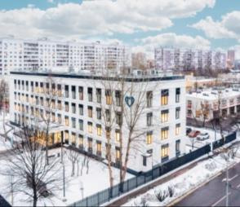

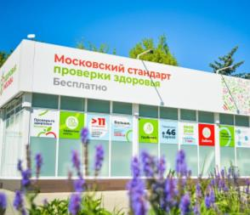
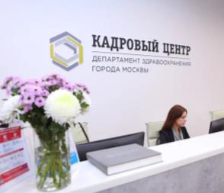
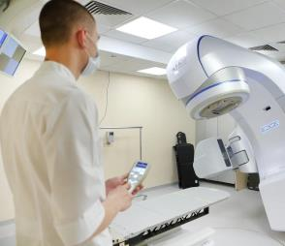
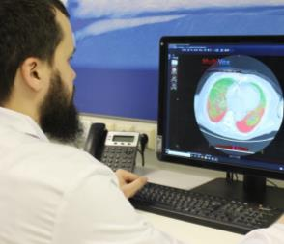
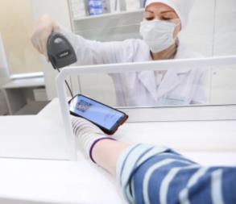

Строительство
и капитальный ремонт
Общегородские
проекты
Кадровое развитие
Онкопомощь
Льготное лекарственное
обеспечение
Цифровизация

Slide 3



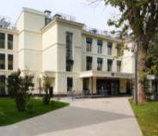
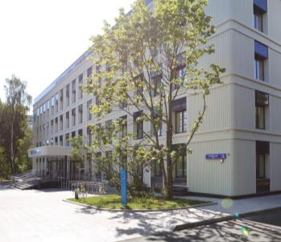

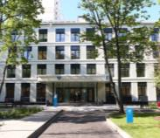


Строительство и капитальный ремонт
Капитальный ремонт поликлиник
!
Самый масштабный проект за всю историю московского здравоохранения
201
70
>
120
>
здание поликлиник
зданий отремонтированы и принимают пациентов
поликлиник – активный ремонт
Важный пункт модернизации поликлиник - обновление оборудования
Строительство новых поликлиник
32
Новые подходы для получения качественной медпомощи:
цифровые сервисы и новые алгоритмы
комфортные условия
новые поликлиники до конца 2024 г.
Современное цифровое оборудование мирового уровня

Slide 4
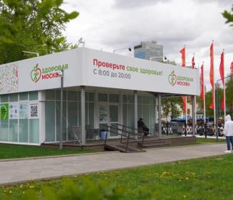

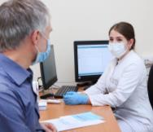
Общегородские проекты
Программа комплексного обследования здоровья в столичных парках в теплые сезоны
!
Обследования проводят квалифицированные врачи московских поликлиник
288
19
>
тыс.
>
тыс.
москвичей прошли обследование в 2023 году
из них - в нашем павильоне
Проактивное динамическое диспансерное наблюдение людей с хроническими заболеваниями
2023
1
60
600
с
года
>
млн.
тыс.
во всех взрослых городских поликлиниках
пациентов состоят на диспансерном наблюдении
помощников врача помогают организовать полноценное и неотрывное диспансерное наблюдение
москвичей уже охвачены программой

Slide 5






Льготное лекарственное обеспечение
Лекарства по QR-коду
Лекарства в коммерческих аптеках
Длинные рецепты с 2023 года
Льготные лекарства можно получить в без визита к врачу (от 3 до 12 мес.)
С 2022 года льготные лекарства можно получить в коммерческих аптеках
бесплатно или с доплатой
Общественные слушания по закупке лекарств
Неснижаемые остатки на складах
Проводятся ежегодно - совместно
с профессиональным, пациентским
и фармацевтическим сообществами для определения потребности в необходимом количестве препаратов
ДЗМ регулярно отслеживает обеспечение пациентов необходимыми лекарственными препаратами

Slide 6
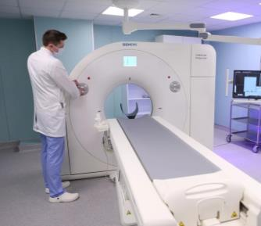
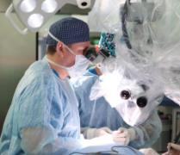
Онкопомощь
В 2019 году утвержден московский стандарт онкологической помощи
!
Онкоцентры на базе ведущих больниц города:
ГКОБ №1
МКНЦ им.
А.С. Логинова
ГКБ им.
С.П. Боткина
Онкобольница №62
ММКЦ «Коммунарка»
На их базе созданы:
современные лаборатории для определения природы опухоли конкретного пациента
высокотехнологичные ЦАОПы для проведения диагностических исследований
Путь пациента при подозрении на ЗНО начинается чаще всего в городских поликлиниках
Созданы сервисы индивидуального сопровождения и психологической помощи
Разработаны «клиентские пути» - четкие регламенты и алгоритмы действий при обнаружении ЗНО у пациента
Организован рейтинг онкологических стационаров Москвы

Slide 7
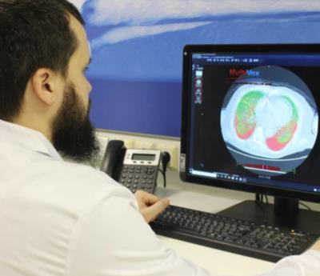

Цифровизация
Более 10 лет Москва занимается цифровизацией системы здравоохранения
> 100 млн раз москвичи воспользовались онлайн-записью
18
>
Поставили > 9 млн предварительных диагнозов
с помощью системы поддержки принятия врачебных решений
млн.
ЭМК в ЕМИАС
> 8 миллионов исследований обработали ИИ-сервисы
В цифровом виде хранятся:
>
330
млн.
143
млн.
320
млн.
11,7
млн.
>
>
>
протоколов осмотров врачей
рецептов
результатов анализов
выписных эпикризов из стационаров

Slide 8
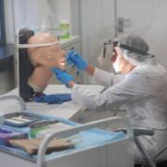
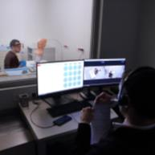
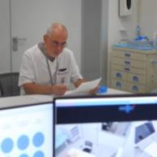
Кадровое развитие
Кадровый центр -
Оценка
С начала
2022 года
профессиональных компетенций
это уникальная площадка, которая дает возможность специалистам получать теоретические и практические навыки и знания
разработано более 40 новых образовательных программ и тренингов
> 19,5 тыс.
> 52 тыс.
врачей уже прошли оценку
оценочных процедур
13
образовательных модулей
> 1100 единиц
> 3 тыс.
> 50
современного медицинского и симуляционного оборудования
врачей общей практики проходят повышение квалификации
специальностей
Всего Центр аккредитован по 89 врачебным специальностям

Slide 9
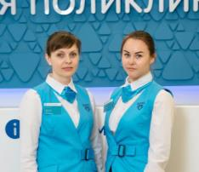
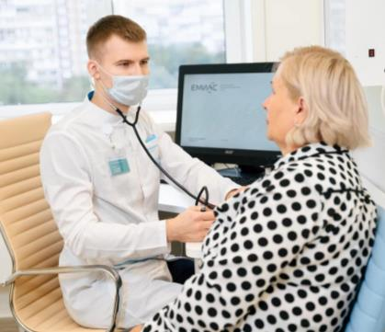
Пациентоориентированный подход
Обновленные городские поликлиники -
это более современный подход к оказанию медицинских услуг, в основе которого - доброжелательность и пациентоориентированность
!
Реализовать такой подход помогает персонал центров госуслуг «Мои документы»
1,5
сотрудников МФЦ работают администраторами
в поликлиниках
>
тыс.
Ознакомиться с ценностями и принципами работы поликлиник пациенты могут:
на стендах в поликлиниках
в электронных письмах
в специальных информационных буклетах

Slide 10

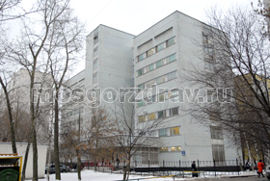
Структура медицинской организации
1966 – открытие 144 районной поликлиники на улице Полярная
70-е годы – массовая застройка районов
2012 – объединение поликлиник №№ 31, 48, 144, 107 и 165 района в один амбулаторный центр
Обслуживаемые районы: Отрадное, Свиблово, части Северного и Южного Медведково, Бабушкинского
Всего в настоящее время в составе ГБУЗ «ГП № 107 ДЗМ» пять учреждений, обеспечивающих
первичной медико-санитарной помощью
242 366 +0,5%*
человек прикрепленного населения
Численность прикрепленного населения муниципального района Северное Медведково 22 792 чел. +1,08%*
*прирост в 2023 г. по сравнению с 2022 г.

Slide 11

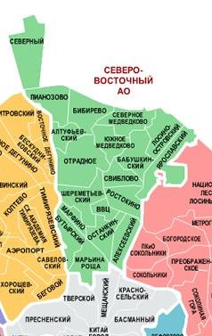


СТРУКТУРА
медицинской организации
ГОЛОВНОЕ УЧРЕЖДЕНИЕ
ул. Декабристов, 24
пешком 10 минут
30 мин от м. Свиблово авт. 380, до остановки Метро Отрадное, далее пешком 5 мин
ФИЛИАЛ № 1
ул. Снежная, 22
ФИЛИАЛ № 4
ул. Пестеля, 6А
ФИЛИАЛ № 1
ул. Уржумская, 4А
10 мин пешком, авт. 185
ФИЛИАЛ 3
ул. Полярная, 28
ФИЛИАЛ 3
ул. Полярная, 28
ФИЛИАЛ № 2
ул. Бестужевых, 15
30 мин от м. Свиблово авт. 380, до ост. Северный бульвар,
далее пешком 5 мин

Slide 12

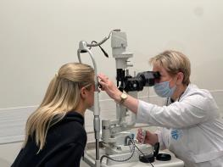

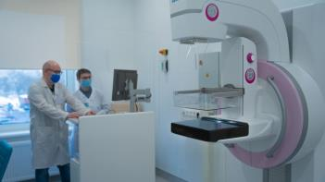
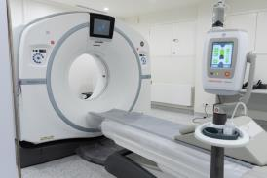
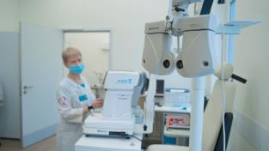
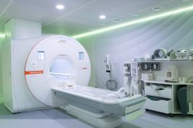
Подразделения в составе медицинской организации
терапевтические отделения:
плановый прием,
кабинеты дежурных врачей,
кабинеты врачей для пациентов с мн. хроническими заболеваниями,
отделение для пациентов с ОРВИ,
отделение медицинской помощи на дому:
Плановая помощь пациентам, в том числе с ОРВИ и НКВИ,
патронажная служба,
отделение медицинской профилактики,
- телемедицинский центр,
- хирургическое отделение,
- офтальмологическое отделение,
- оториноларингологическое отделение,
- урологическое отделение,
- эндокринологическое отделение,
- кабинеты кардиологов,
- кабинеты неврологов,
- консультативно-диагностическое отделение
инфекционист, аллерголог, пульмонолог, гастроэнтеролог,
- отделение функциональной диагностики,
- отделение лучевой диагностики (в т.ч. кабинеты МРТ, КТ).

Slide 13
Структура и численность населения по итогу 2023 года
Головное учреждение (ГП №107) 68 090 чел. (+0,17%)*
Филиал №1 (ГП №31) 56 485 чел. (+3,6%)*
Филиал № 2 (ГП №48) 39 683 чел. (-0,02%)*
Филиал №3 (ГП №144) 41 440 чел. (+1,08%)*
Филиал № 4 (ГП №165) 36 668 чел. (-3,06%)*
С.Медведково
22 792
Ю.Медведково
18 648
*прирост в 2023 г. по сравнению с 2022 г.

Slide 14
Структура и численность населения Филиала №3 по итогу 2023 года
Пол | Мужчины | Женщины | Всего | % от общего количества
Возраст
трудоспособный возраст – женщины от 18-56, мужчины 18-61 | 13 929 | 15 623 | 29 552 | 71,3%
старший трудоспособный возраст – женщины от 57 и старше, мужчины от 62 и старше | 3 480 | 8 408 | 11 888 | 28,7%
ИТОГО | 17 409 | 24 031 | 41 440 | -
 | 42,01% | 57,99% | - | 100%

Slide 15
Структура заболеваемости жителей района в 2023 году
Наименования показателя | Случаев
Зарегистрировано заболеваний | 66995 (+6,6%)*
Инфекционные и паразитарные болезни | 341 (+42.7%)*
Новообразования | 769 (+27,3%)*
Болезни эндокринной системы, расстройства питания и нарушения обмена веществ из них: | 4845 (+28,7%)*
- болезни щитовидной железы | 1714 (+39,0%)*
- сахарный диабет | 2438 (+10,5%)*
Болезни нервной системы | 987 (+23,2%)*
Болезни, характеризующиеся повышенным кровяным давлением | 5049 (+18,5%)*
Ишемическая болезнь сердца | 2600 (-20,9%)*
Острый инфаркт миокарда | 48 (+26,3%)*
Цереброваскулярные болезни | 3704 (+5,3%)*
Острые респираторные инфекции верхних дыхательных путей | 10902 (-20,2%)*
Болезни органов пищеварения | 4670 (+22,1%)*
Болезни косно-мышечной системы и соединительной ткани | 8115 (+20,1%)*
Болезни мочеполовой системы | 2252 (-10,0%)*
Болезни глаза и его придаточного аппарата | 10385 (+68,2%)*
Травмы, отравления и некоторые другие последствия воздействия внешних причин | 238 (+31,5%)*
COVID-19 | 675 (-85,0%)*
*прирост в 2023 г. по сравнению с 2022 г.

Slide 16
Проектная мощность поликлиники в 2023 году
ПОЛИКЛИНИКА | Посещения в смену
Головное учреждение (ГП №107) | 1090
Филиал №1 (ГП №31) | 1196
Филиал № 2 (ГП №48) | 710
Филиал №3 (ГП №144) | 703
Филиал № 4 (ГП №165) | 742
Итого | 4441

Slide 17
Выполнение государственного задания по оказанию медицинской помощи в 2023 году
Цель | Объёмы медицинской помощи |  | Выполнение (%)
 | Плановые | Фактические
Посещения с профилактической целью | 257 800 | 443 416 | 172%
Посещения по неотложной помощи | 22 000 | 21 896 | 100%
Обращения по поводу заболевания | 264 661 | 314 470 | 119%

Slide 18

Показатели деятельности ГП №107 в 2023 году
Показатель деятельности поликлиники | ВСЕГО | Филиал №3
Число посещений врачей, включая профилактические, всего | 1 147 819 (+21,1%)* | 273 638 (+55,8%)*
Число посещений врачей по поводу заболеваний | 832 190 (+11,5%)* | 192 713 (+21,9%)*
Число посещений врачами на дому | 39 186 (-34,6%)* | 2 953 (+7,8%)*
*прирост в 2023 г. по сравнению с 2022 г.

Slide 19
Хирургическая работа поликлиники в 2023 году
Название операций | Число проведенных операций в амбулаторно-поликлиническом учреждении, всего
Операции на органе уха, горла, носа | 0 (без изменений)*
Операции на мужских половых органах | 0 (без изменений)*
Операции на коже и подкожной клетчатке | 610 (уменьшилось в 1,8 раза)*
Всего | 610 (уменьшилось в 1,8 раза)*
*прирост в 2023 г. по сравнению с 2022 г.

Slide 20

Профилактическая деятельность в 2023 году
Результат диспансеризации определенных групп взрослого населения | Мужчины |  |  | Женщины
 | 21-36 лет | 39-60 лет | старше 60 лет | 21-36 лет | 39-60 лет | старше 60 лет
Определена I группа здоровья | 11055 | 4745 | - | 14229 | 9471 | -
Определена II группа здоровья | 2927 | 4391 | 2269 | 4388 | 6588 | 3404
Определена III группа здоровья | 4839 | 7266 | 20251 | 7263 | 10901 | 30378

Slide 21
Углубленная диспансеризация в 2023 году
Население | Всего | Из них лица, перенесшие COVID-19, с коморбидным фоном (наличие двух и более ХНИЗ)
 |  | Мужчины | Женщины
Трудоспособное население | 5745 | 623 | 1002
Пенсионеры | 3527 | 905 | 1385
Всего | 9272 | 1528 | 2387

Slide 22
Диспансерное наблюдение за инвалидами и участниками
Великой Отечественной войны в 2023 году
 | ВСЕГО |  | Филиал №3
Показатели | Участники ВОВ, в том числе инвалиды ВОВ |  | Участники ВОВ, в том числе инвалиды ВОВ
 | 2023 | 2022 | 2023 | 2022
Состоит под диспансерным наблюдением на конец отчетного года | 13 | 13 | 3 | 3
Снято с диспансерного наблюдения в течение отчетного года | 0 | 37 | 0 | 8
в том числе: выехало | 0 | 3 | 0 | 1
умерло | 0 | 34 | 0 | 7
Состоит по группам инвалидности: I | 1 | 1 | 0 | 0
II | 12 | 12 | 3 | 3
III | 0 | 0 | 0 | 0
Получили стационарное лечение | 13 | 13 | 2 | 2
Получили санаторно-курортное лечение | 0 | 1 | 0 | 0

Slide 23

Численность инвалидов, состоящих на учете в 2023 году
Количество | Взрослые 18 лет и старше | Лица подвергшиеся воздействию радиации вследствие аварии на ЧАЭС
Всего | 27 853 (-0,85%)* | 107 (-6,9%)*
*прирост в 2023 г. по сравнению с 2022 г.

Slide 24

Диагностические возможности учреждения
РАБОТАЮЩЕЕ ОБОРУДОВАНИЕ | Количество единиц оборудования 2023 год
 | ВСЕГО | ГП №107 | Филиал №1 | Филиал №2 | Филиал №3 | Филиал № 4
Ультразвуковое | 19 | 11 | 6 | 0 | 0 | 2
Рентгенологическое, в т.ч. | 8 | 4 | 1 | 0 | 0 | 3
- рентгенологический аппарат | 4 | 2 | 0 | 0 | 0 | 2
- денситометр | 0 | 0 | 0 | 0 | 0 | 0
- аппарат МРТ, | 0 | 0 | 0 | 0 | 0 | 0
- аппарат КТ, | 1 | 1 | 0 | 0 | 0 | 0
- маммограф | 2 | 1 | 0 | 0 | 0 | 1
- флюорограф | 1 | 0 | 1 | 0 | 0 | 0
Офтальмологическое | 171 | 25 | 115 | 0 | 0 | 31
Функциональной диагностики, в т.ч. | 75 | 23 | 39 | 0 | 0 | 13
- ЭКГ, | 39 | 5 | 29 | 0 | 0 | 5
- холтеровское мониторирование | 36 | 18 | 10 | 0 | 0 | 8
Эндоскопическое | 4 | 4 | 0 | 0 | 0 | 0
Отоларингологическое | 99 | 47 | 2 | 0 | 0 | 50
Урологическое | 10 | 6 | 0 | 0 | 0 | 4
Клинико-диагностической лаборатории | 0 | 0 | 0 | 0 | 0 | 0

Slide 25

Штаты и кадры ГП №107 в 2023 году
Должности | Данные на 31 декабря 2023 года
 | Занято должностей | Физических лиц
Врачи | 273 (+10,5%)* | 281 (+9,7%)*
в т.ч. участковые + ВОП | 135,6 (+10,4%)* | 137 (без изменений)*
Средний медицинский персонал | 268,75 (-2,1%)* | 276 (-0,7%)*
в т.ч. участковые + ВОП | 45,75 (снизилось в 2 раза)* | 53 (снизилось в 1,8 раза)*
Итого | 541,75 (+3,8%)* | 557 (+4,3%)*
*прирост в 2023 г. по сравнению с 2022 г.

Slide 26
Структура обращений в 2023 году
Обращения | Филиал №3 | Всего
Жалобы | 366 (-2,1%)* | 2636 (+22,1%)*
Общие вопросы (вопросы справочного характера, обращения за разъяснениями) | 10 (уменьшились в 2,6 раза)* | 115 (уменьшились в 1,8 раза)*
Благодарности | 13 (увеличились в 2,1 раза)* | 120 (увеличились в 4 раза)*
ИТОГО | 389 (-4,1%)* | 2871 (+19,8%)*
*прирост в 2023 г. по сравнению с 2022 г.

Slide 27
Контактная информация
Главный врач ГБУЗ «ГП № 107 ДЗМ»
БОЛЬШАКОВА ЕЛЕНА ВИКТОРОВНА
8-495-480-61-07
Заместитель главного врача по медицинской части
АЛЛЯНОВ АЛЕКСАНДР ВЛАДИМИРОВИЧ
8-495-480-61-07
Заведующий филиалом 3
И. о. АБРАМОВА ЕЛЕНА АЛЕКСАНДРОВНА
8-495-480-61-07
Сайт ГБУЗ «ГП № 107 ДЗМ» в сети Интернет
https://gp107.mos.ru/
Единый телефон для вызова врача на дом
122

Slide 28

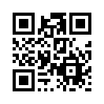


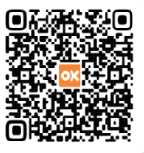
Если у наших пациентов возникают вопросы, их всегда с готовностью решает администрация учреждения и филиала.
Также для этого существует телефон единой Горячей линии, ответы на многие вопросы можно найти и на нашем сайте, который регулярно обновляется.
Единый телефон ГБУЗ «ГП № 107 ДЗМ»
8-495-480-61-07
Мы в интернете и социальных сетях, подписывайтесь!

